Slide 1
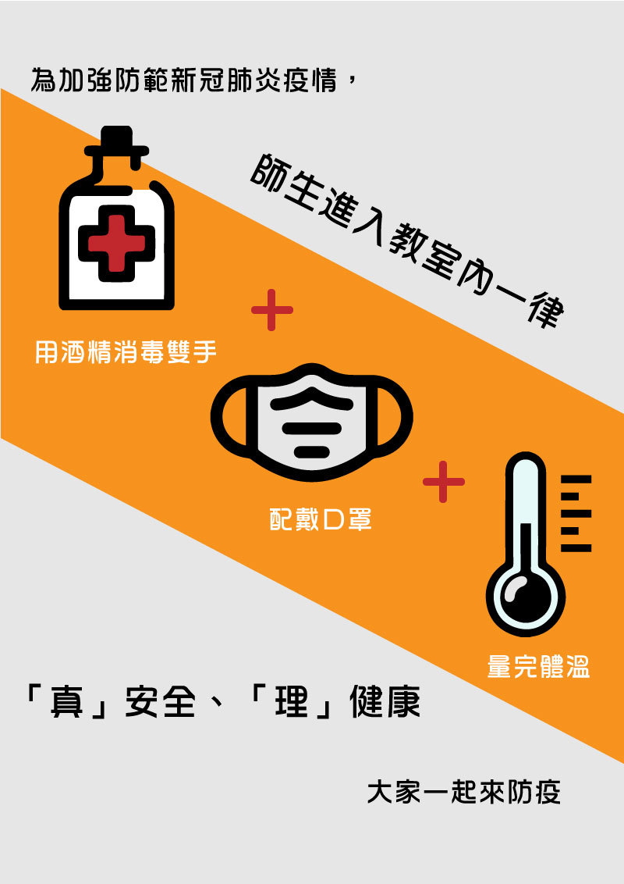
感應式給酒精器
嵌入式系統設計概論與實作 Final project
0611031 謝至恆 0611103 許志瑄
隊名 : 窩不知道peko

Slide 2
發想
鑒於現在疫情的嚴重，我們一開始就往防疫相關的主題來想，並結合上課所學到的一些東西，希望可以做一個簡單便宜的感應式給酒精器
讓大家可以減少接觸碰觸酒精瓶，也方便使用，讓大家可以安全度過這段時間。

Slide 3
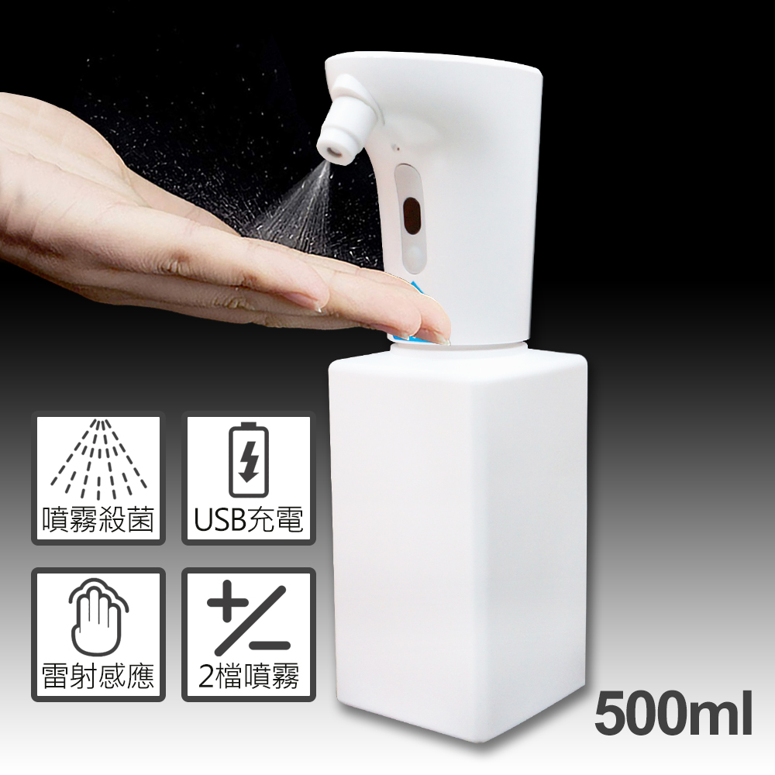
希望做出的成品
1. 至少能夠感應使用者接近，並噴出酒精
2. 或許可以偵測酒精剩餘的量來提醒要補充酒精
3. 溫度測量? 連線? 監測使用狀況?

Slide 4
使用到的硬體
IR sensor module (紅外線感測器)
HC-SR04 (超音波感測器)
PiCamera
電池座
抽水馬達
TIP32C

Slide 5
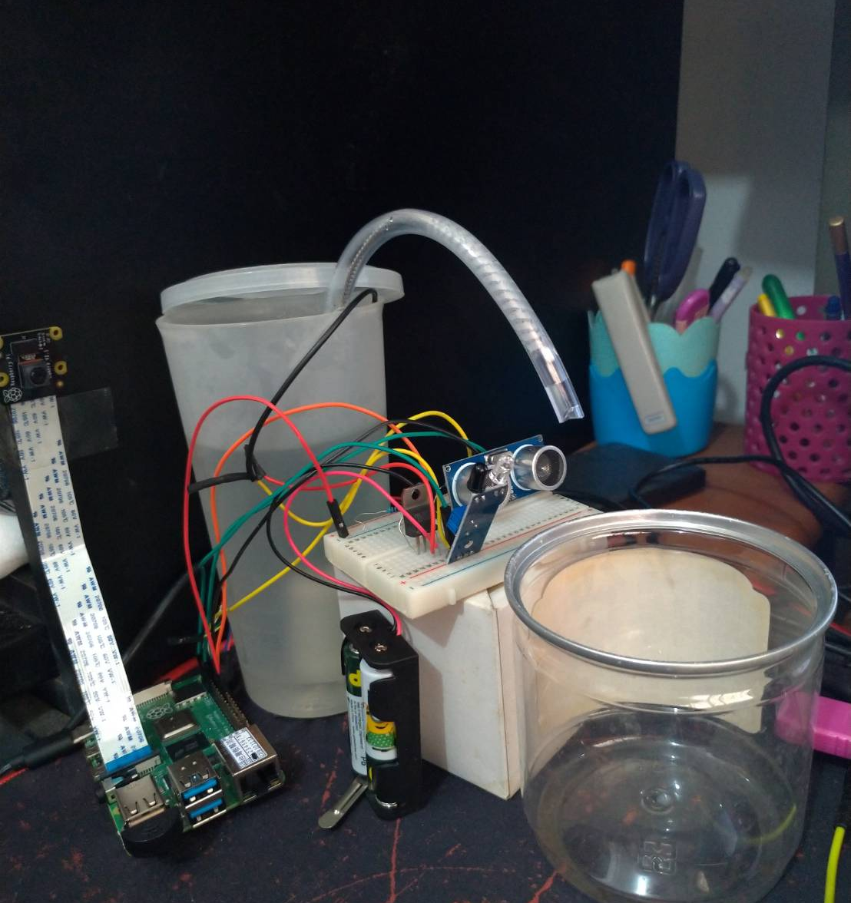
做出的成品

Slide 6
功能簡介
1. 利用超音波以及紅外線感測器偵測手的接近
2. 驅動抽水馬達給出酒精
3. 記錄使用酒精的時間
4. 拍照記錄並儲存檔名為當下時間

Slide 7
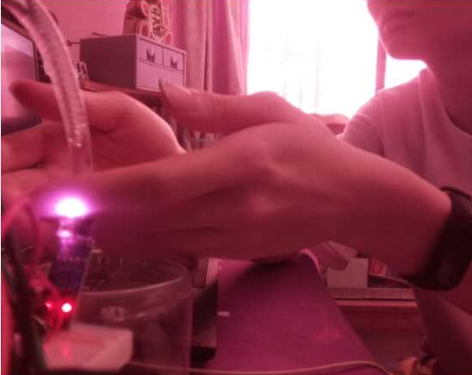
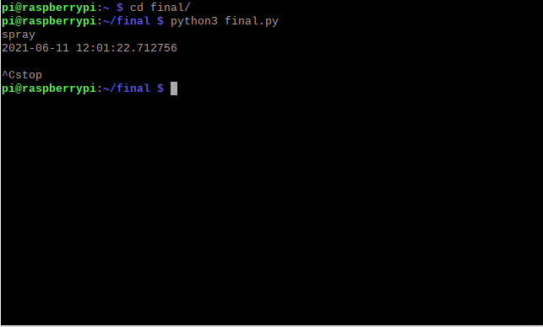
result
Demo影片

Slide 8
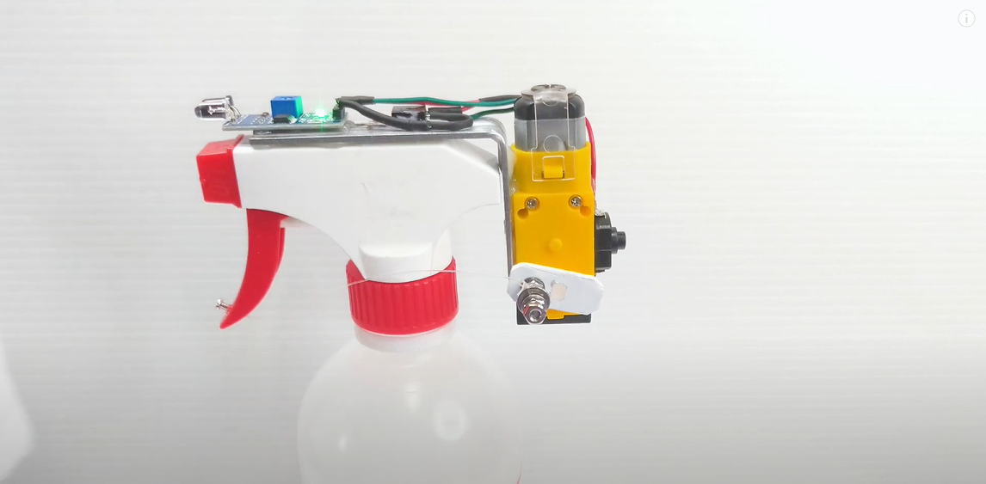
遇到的問題
1.本來是打算用Solenoid Valve-DN15/20 電磁閥來控制開關
結果他到現在都還沒送來…
2.後來打算利用步進馬達拉線按壓噴霧器，但試了很久之後發現供
電器壞掉…
3.

Slide 9
目前可能存在的問題
1.因為酒精易揮發，所以裝置的容器可能要受到更多的保護
2.馬達一直抽酒精不知道會不會讓馬達壞得比較快，抽水馬達耐用性不夠(?

Slide 10
結語
雖然很簡單，但因為有出一些狀況，而且也嘗試3種不同的方法，所以其實花的時間蠻多的，本意就是希望做出簡單便宜的給酒精器，不過也有些原本想做的功能沒有實做出來，例如直接連接網路可以發LINE提醒，更精準的監測酒精剩餘量、溫度測量等等。
不過因為嘗試很多方法，有做出一些比較和獲得經驗也是受益良多。

